Slide 1
Итоговое занятие
по математике

Slide 2
Цель: - выявить полученные знания, представления, умения, которые дети получили в течение учебного года.
Дидактическая игра «Скажи наоборот» Я тебе называю слово, а ты мне противоположное.
Игра проводится с мячом. Взрослый кидает мяч ребенку и называет одно из математических понятий, а ребенок кидает мяч обратно и называет противоположность названному понятию.
Например:
Взрослый Ребенок
Длинный – короткий;
Большой – маленький;
Высокий – низкий;
Широкий – узкий;
Толстый – худой;
Далеко – близко;
Вверху – внизу;
Слева – справа;
Вперед – назад;
Один – много;
Снаружи – внутри;
Легкий – тяжелый;
Сильный - слабый;
Быстро - медленно.

Slide 3
Дидактическая игра “Найди место в ряду”
- Давай посчитаем до 10, а теперь в обратном порядке. Посчитай от 4 до 10, от 2 до 10, от 6 до 10… Молодец!
Дидактическая игра «Числа-соседи»
- следующее задание: назовите соседей числа 5, 7, 3, 8… Назовите соседей числа 6, 2, 4, 9;
Игровое упражнение «Назови число».
какое число стоит между числами 3 и 5.
какое число стоит между числами 7 и 9
какое число стоит между числами 1 и 3
какое число стоит между числами 4 и 6;

Slide 4
- А сейчас, давай немного отдохнем. Вставай на ножки. Нас ждет физкультминутка!
Быстро встаньте, улыбнитесь,
Выше, выше потянитесь
Ну-ка, плечи распрямите,
Поднимите, опустите,
Влево, вправо повернитесь
Пола ручками коснитесь
Сели-встали, сели – встали
И на месте поскакали.
Выполняйте движения по тексту.

Slide 5
Дидактическое упражнение «Задачки в стихах»
Семь веселых поросят
У корытца в ряд стоят.
Два ушли в кровать ложиться –
Сколько свинок у корытца? Пять.
С неба звездочка упала,
В гости к детям забежала.
Три кричат вослед за ней:
«Не забудь своих друзей!»
Сколько ярких звезд пропало,
С неба звездного упало? Четыре.
Пять цветочков у Наташи
И еще два дал ей Саша.
Кто тут сможет посчитать,
Сколько будет два и пять? Семь.
Привела гусыня-мать
Шесть детей на луг гулять.
Все гусята, как клубочки:
Три сынка, а сколько дочек? Три.
Для решения этих задачек используйте счетные палочки или пуговицы, камешки. Чтобы дети наглядно видели количество предметов.

Slide 6
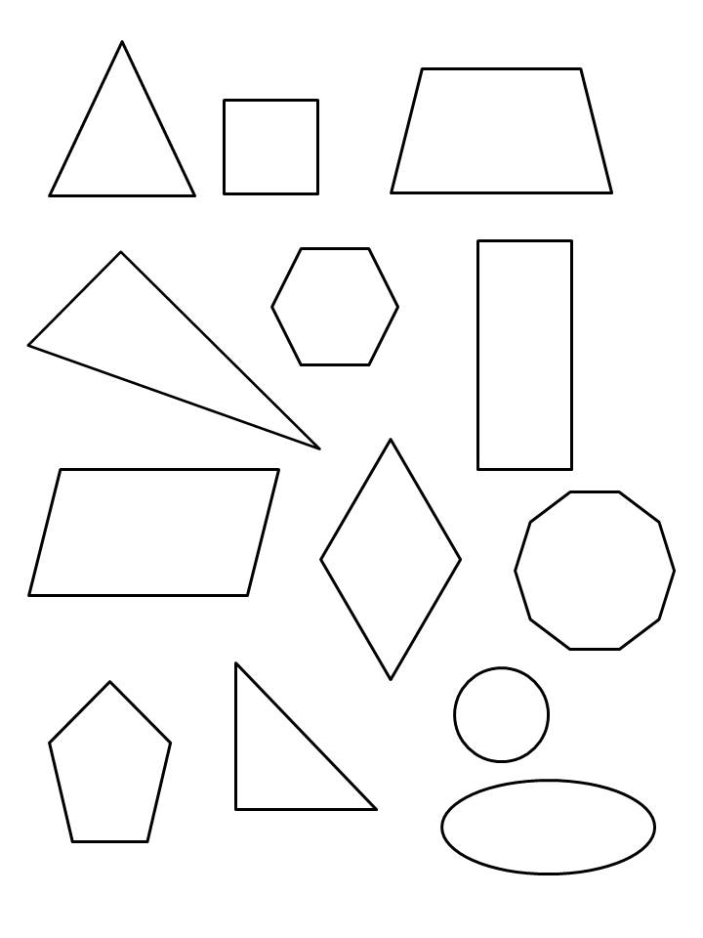
Это задание вы найдете в папке «Дополнительный материал».
Назови геометрические фигуры, которые ты видишь(треугольники, квадрат, прямоугольник, ромб, круг, овал, трапеция, параллелограмм).
Закрась треугольники желтым карандашом, четырехугольники – синим,
многоугольники – зеленым,
круг и овал – красным.

